Slide 1



Slide 2
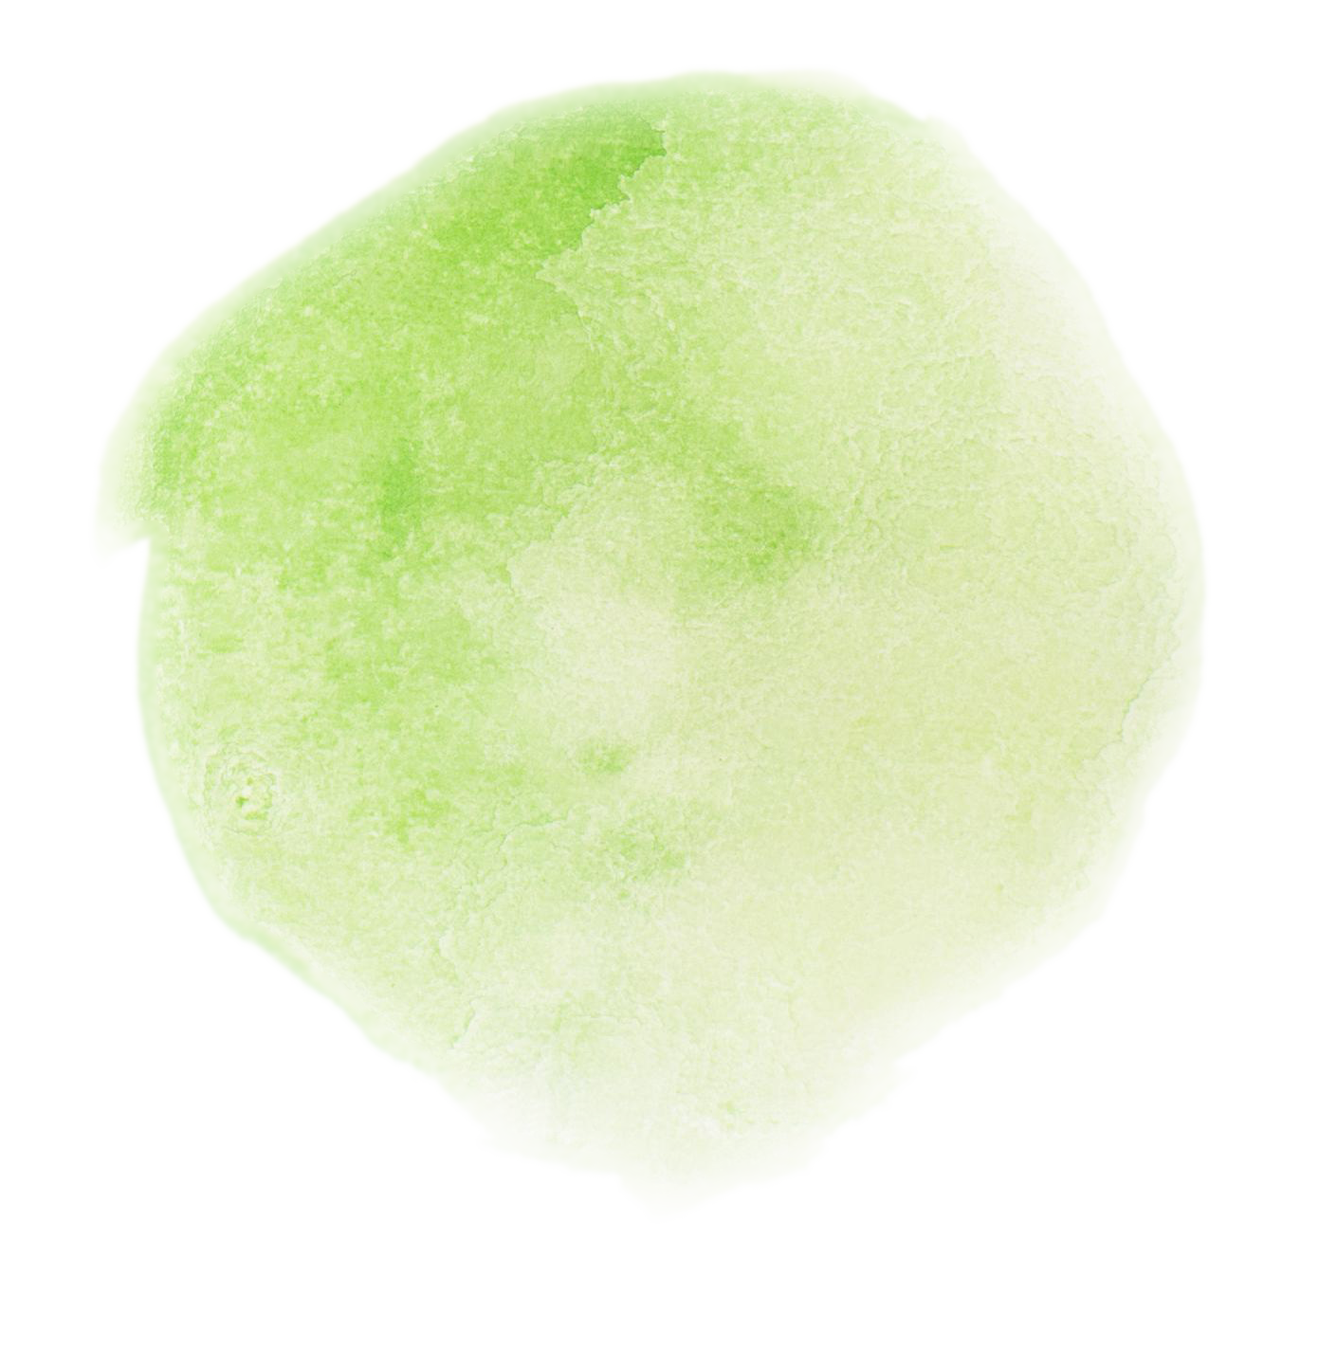

Mục tiêu
01
02
03
Mô tả được sự đa dạng về màu sắc, hình dạng và độ lớn của lá cây
Nêu được đặc điểm chung về cấu tạo ngoài của lá cây
Phân loại được một số loại lá cây

Slide 3

01
Khởi động

Slide 4









Đố Vui
BẮT ĐẦU

Slide 5








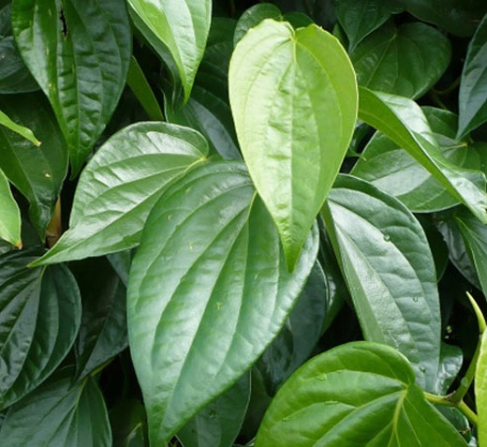


CÂU HỎI 1
TRỞ LẠI
Lá gì bé hái tặng bà
Ăn rồi môi cứ như là thoa son
(là lá gì?)
1
2
3
4
5
6
7
8
9
10
GO
Lá trầu

Slide 6
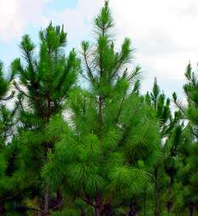
CÂU HỎI 2
TRỞ LẠI
Lá gì mà nhọn như kim
Xuất hiện trong dịp giáng sinh Noel?
(là lá gì?)
1
2
3
4
5
6
7
8
9
10
GO
Lá thông

Slide 7
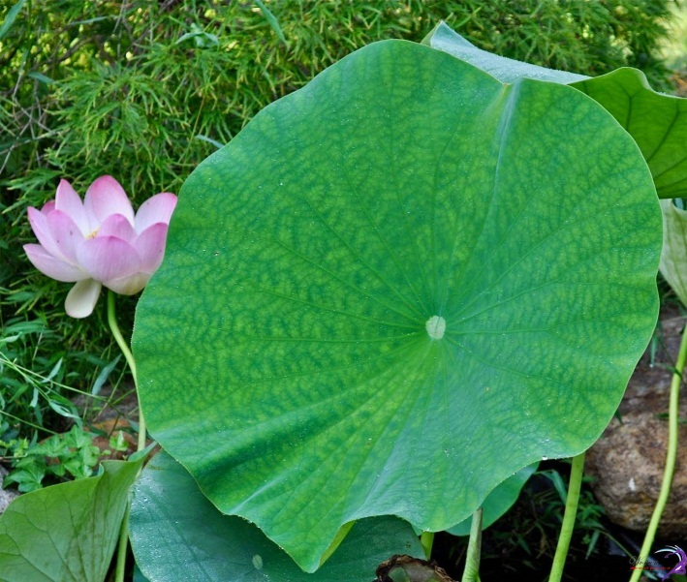
CÂU HỎI 3
TRỞ LẠI
Lá gì nằm ở mặt hồ
Nhìn như chiếc nón bài thơ, bài hò?
(là lá gì?)
1
2
3
4
5
6
7
8
9
10
GO
Lá sen

Slide 8
CHÚC MỪNG

Slide 9
02
Khám phá

Slide 10
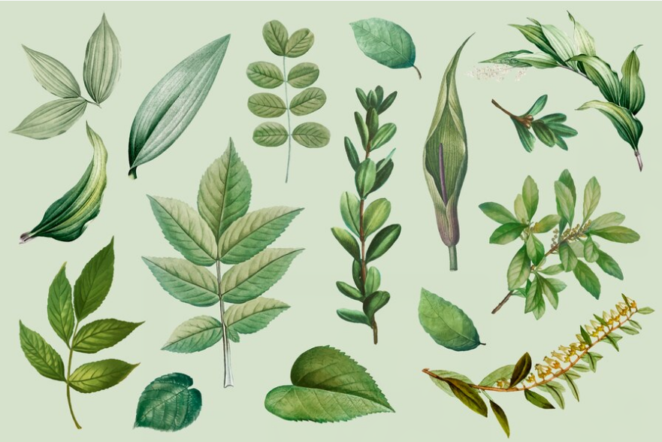

Sự đa dạng của lá cây
Hoạt động 1

Slide 11


Màu sắc của lá cây
Lá cây thường có màu xanh lục, một số ít có màu đỏ hoặc vàng.
Lá cây thường có màu gì?

Slide 12
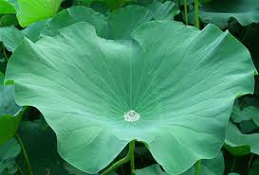
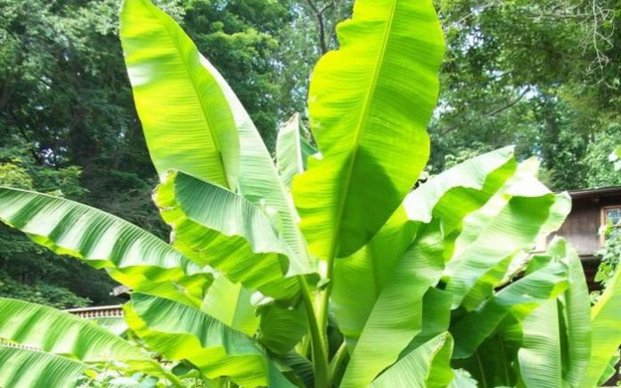
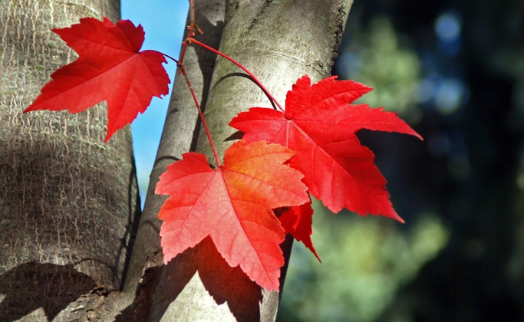
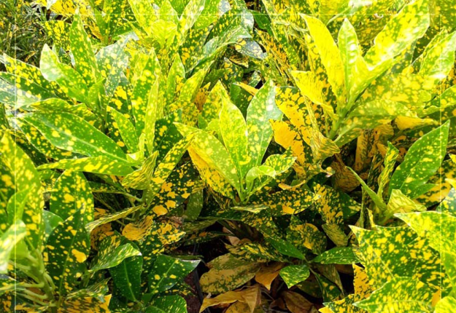
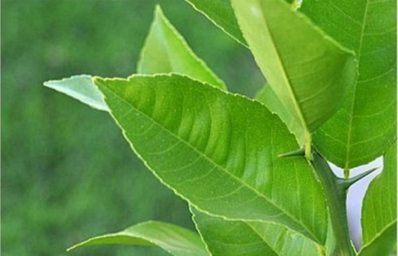
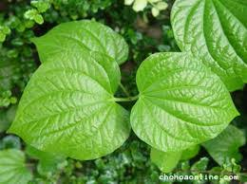
Màu sắc của lá cây
Lá sen
Lá chuối
Lá phong
cô tòng lá đốm
Lá chanh
Lá lốt

Slide 13
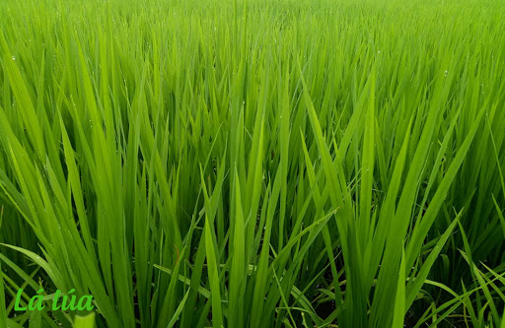
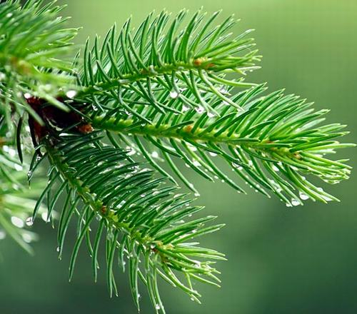
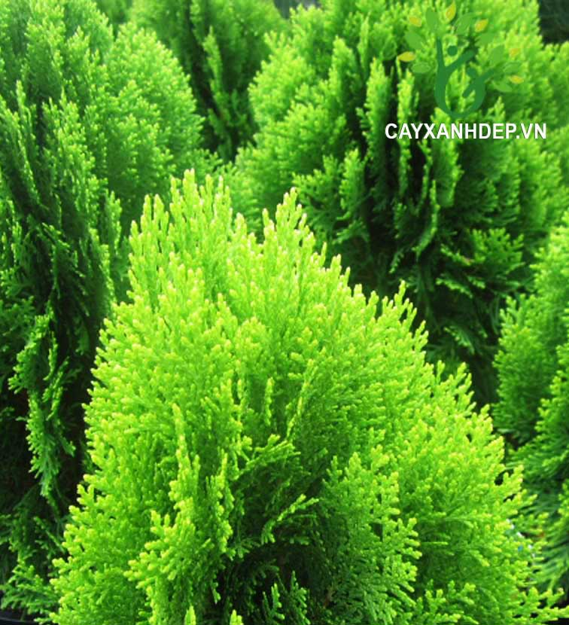
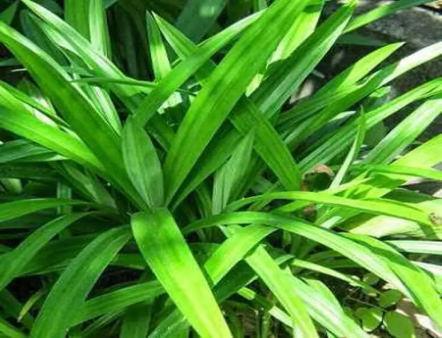
Hình dạng và kích thước của lá cây
Quan sát các loại lá dưới đây. Hãy nêu hình dạng và kích thước của các loại lá?
Lá lúa
Lá thông
Lá chuối
Lá tùng
Lá sen
Lá dứa

Slide 14





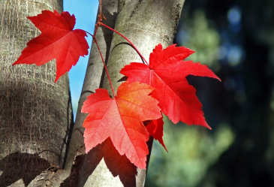

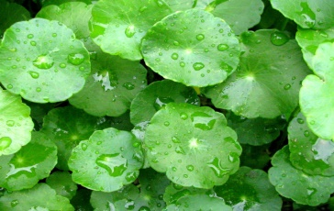
Quan sát và phân loại lá cây theo hình dạng và điền vào bảng sau:
Hình dạng của lá cây | Tên lá
Hình tròn
Sen,
Rau má
Hình bầu dục
Chuối,
Chanh,
Lá lốt
Hình dải dài
Lúa,
Dứa
Hình kim
Thông,
Tùng
Hình phức tạp
Phong

Slide 15
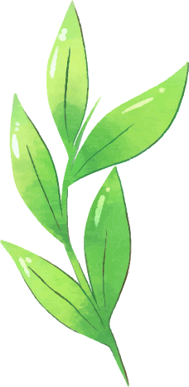
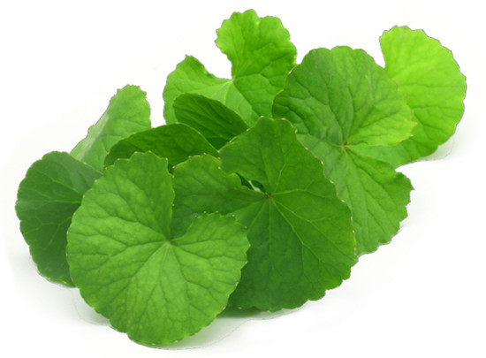
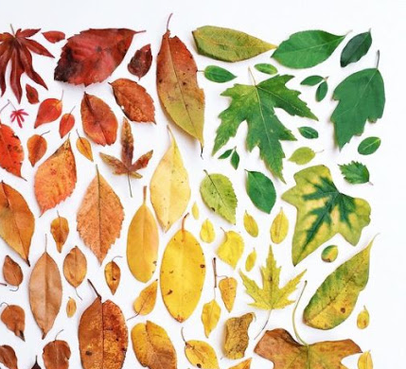
LÁ CÂY
Đặc điểm
Cấu tạo ngoài
Màu sắc
Kích thước
Hình dạng
Hình tròn
Hình bầu dục
Hình lá kim
Hình dải dài
Hình phức tạp...
Xanh lá
Đỏ
Vàng
...
To, nhỏ khác nhau

Slide 16


Hoạt động 2
Cấu tạo ngoài của lá cây

Slide 17

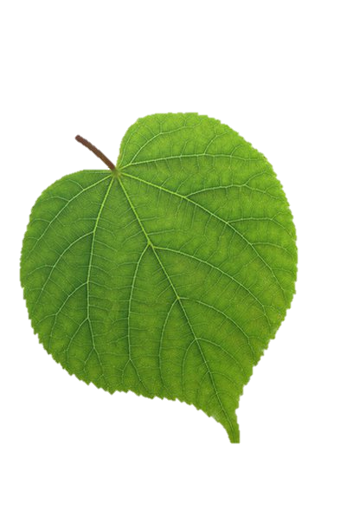
Cấu tạo ngoài của lá cây
Mép phiến lá
Cuống lá
Gân lá
Phiến lá

Slide 18
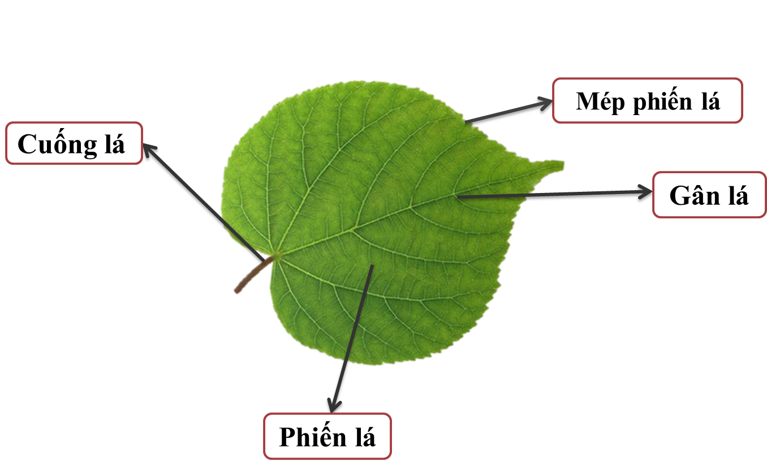
Cấu tạo ngoài của lá cây
Mỗi chiếc lá thường có cuống lá, phiến lá; trên phiến lá có gân lá.
Em có nhận xét gì về mép phiến lá?
Một số lá cây có răng cưa ở ngoài mép phiến lá.

Slide 19
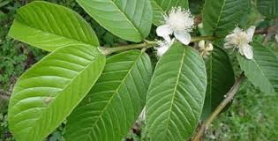
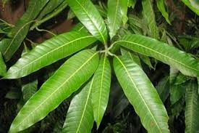
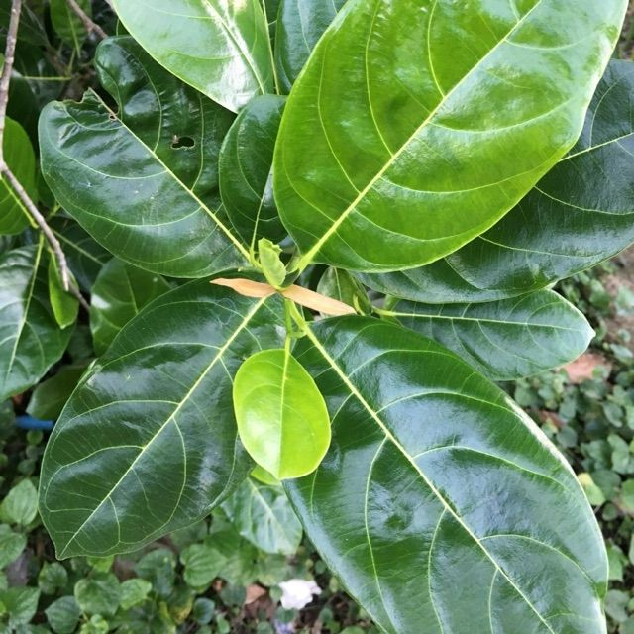
Lá ổi
Lá Xoài
Lá mít

Slide 20
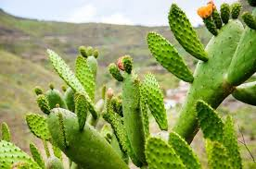
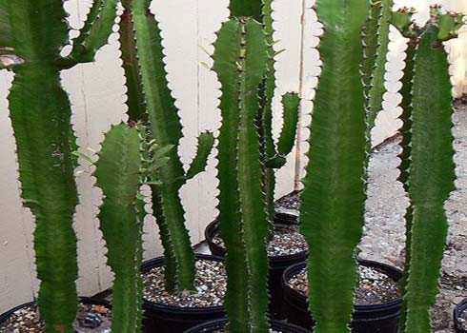
LÁ XƯƠNG RỒNG
Xương rồng là một loài thực vật mọng nước, có nhiều dạng phát triển: thành cây lớn, thành bụi hoặc phủ sát mặt đất. Xương rồng thường là các loài cây mọng nước hai lá mầm và có hoa. Lá xương rồng rất nhỏ, có thể được xem là những cái lá nhỏ nhất thế giới.

Slide 21
LÁ CÂY
Đặc điểm
Cấu tạo ngoài
Màu sắc
Kích thước
Cuốn lá
Phiến lá
Gân lá
Mép phiến lá
Hình dạng
Hình tròn
Hình bầu dục
Hình lá kim
Hình dải dài
Hình phức tạp...
Xanh lá
Đỏ
Vàng
...
To, nhỏ khác nhau

Slide 22
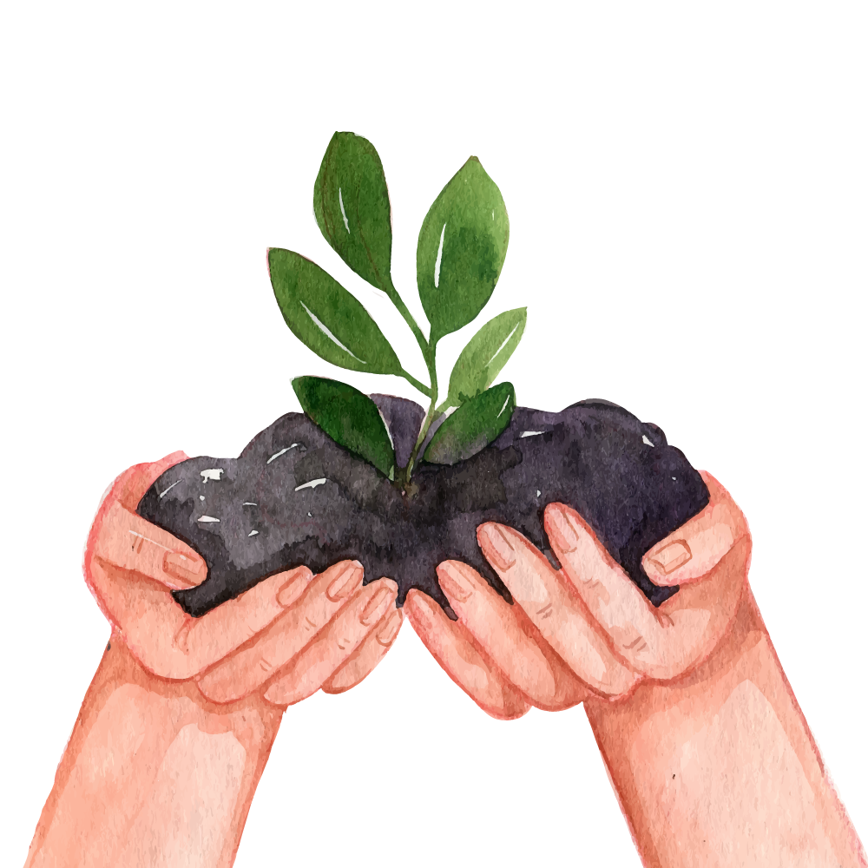
Kết luận
- Lá cây thường có màu xanh lục, một số ít có màu đỏ, hoặc vàng.
- Mỗi chiếc lá thường có cuống lá, phiến lá, trên phiến lá có gân lá.
- Lá cây có rất nhiều hình dạng và độ lớn khác nhau.

Slide 23

03
Vận dụng

Slide 24


Lá cây thường có màu xanh lục, một số ít có màu đỏ hoặc màu vàng.
ĐÚNG
SAI
0
1
2
3
4
5

Slide 25
Lá cây có hình dạng và độ lớn khác nhau.
ĐÚNG
SAI
0
1
2
3
4
5

Slide 26
Mỗi lá chỉ có phiến lá.
ĐÚNG
SAI
0
1
2
3
4
5

Slide 27
Mỗi lá chỉ có cuống lá và phiến lá, trên phiến lá có gân lá.
ĐÚNG
SAI
0
1
2
3
4
5

Slide 28

Định hướng học tập
- Biết chăm sóc và bảo vệ cây xanh xung quanh nơi mình sinh sống.
- Không hái lá bẻ cành.
- Chuẩn bị bài: Khả năng kì diệu của lá cây.

Slide 29

Chúc các con chăm chỉ học tập,
và giữ gìn sức khỏe thật tốt!

